Slide 1
《無障礙共融Guide》 傷健共融工作坊 第一節︰尊重不同差異
勞工及福利局 贊助
製作

Slide 2
熱身活動： 一樣不一樣

Slide 3
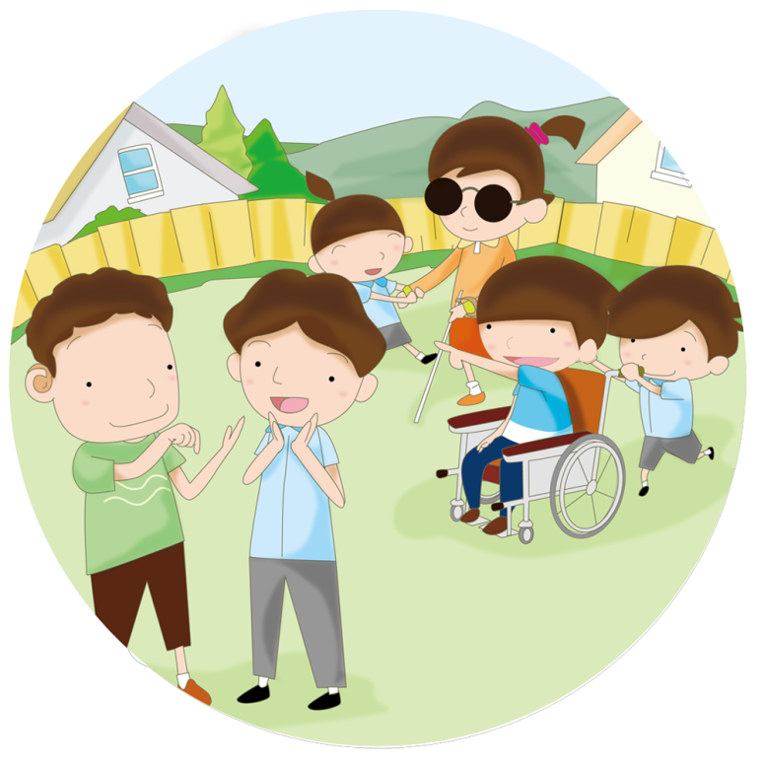
一樣不一樣
大家覺得同學之間有哪些地方是相同的？又有哪些地方是不同的？
每組同學找出大家之間的5個相同和不相同之處，例如興趣、家庭背景、學科喜好等，然後和大家分享。

Slide 4
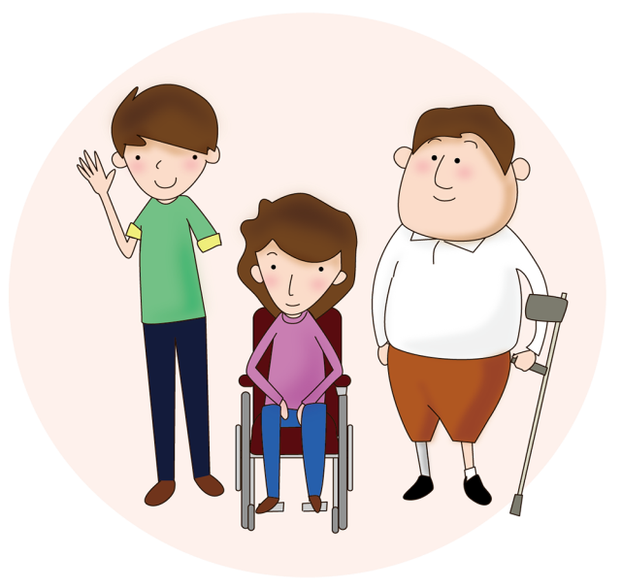
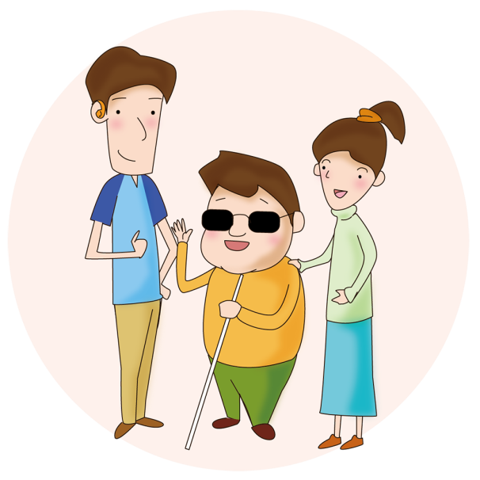
甚麼是殘疾人士?
「殘疾人士」一般是指一個人，不幸在身體或心智方面有所缺損，
而影響到他們日常生活。
《殘疾歧視條例》

Slide 5
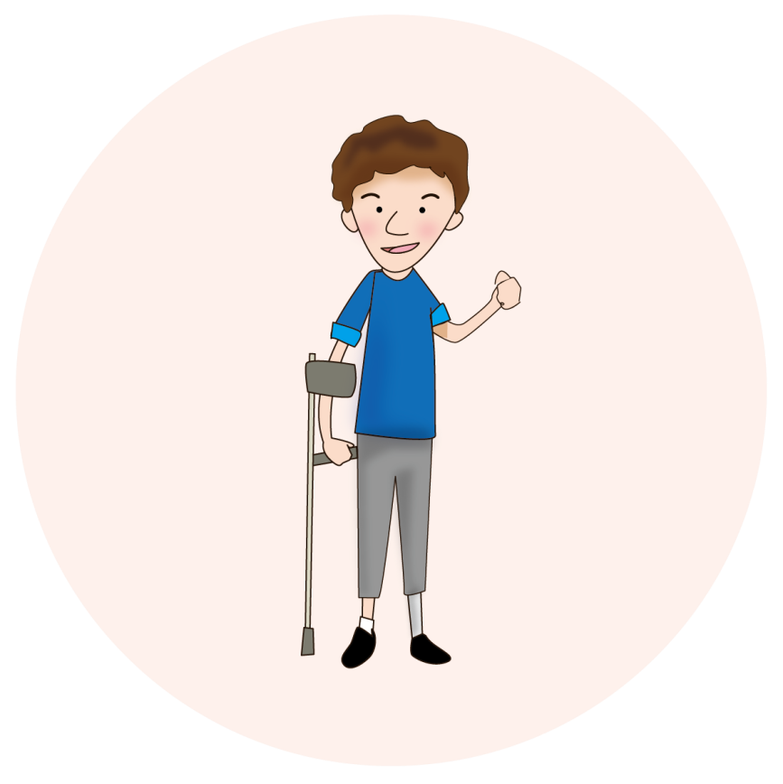
甚麼是殘疾人士?
在香港，常見的殘疾類別包括：
(1) 肢體殘疾
指手、腳缺失或功能受損，
使日常活動受影響。

Slide 6
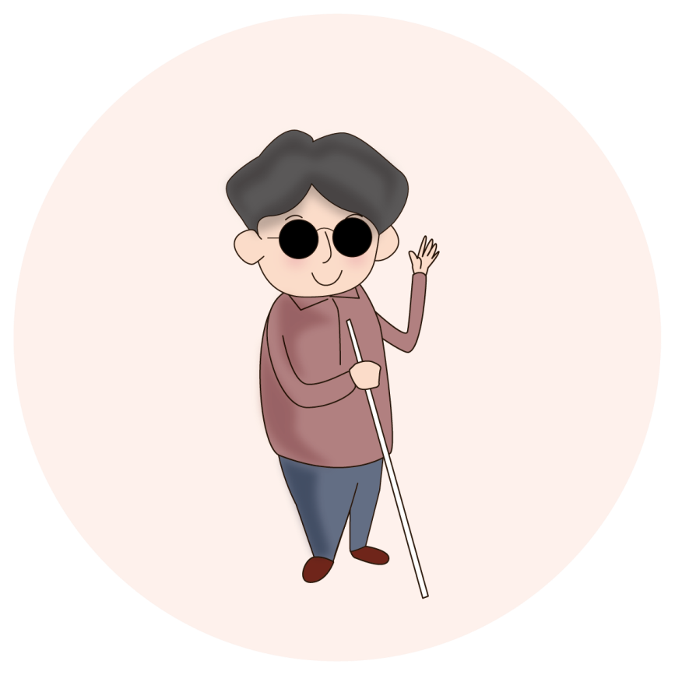
甚麼是殘疾人士?
在香港，常見的殘疾類別包括：
(2) 視障
指視力受損，
導致看不清東西或完全看不見。

Slide 7
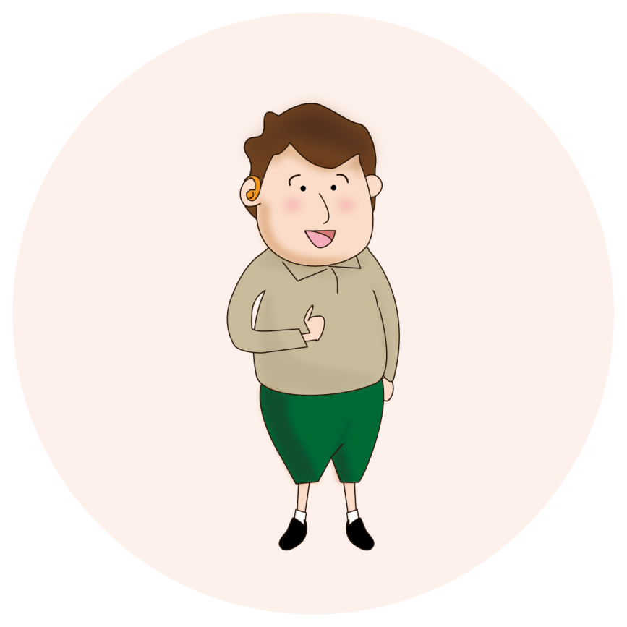
甚麼是殘疾人士?
在香港，常見的殘疾類別包括：
(3) 聽障
指聽力受損，
導致聽不清或聽不到聲音。

Slide 8
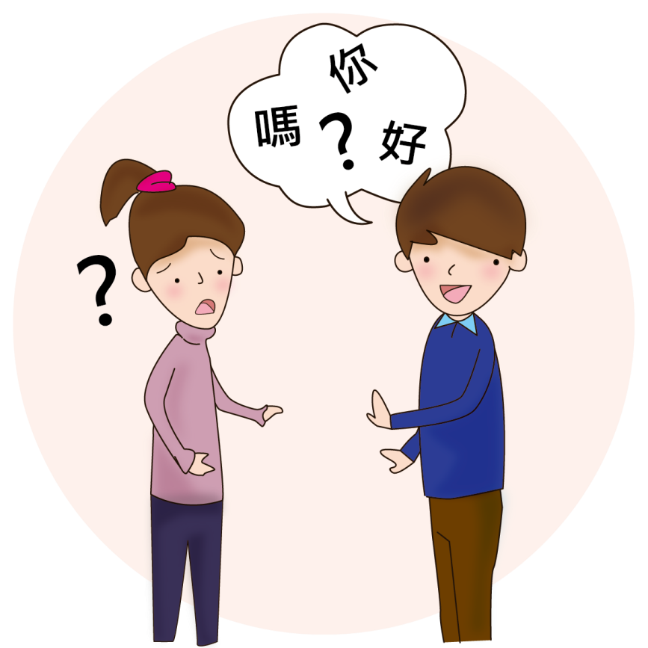
甚麼是殘疾人士?
在香港，常見的殘疾類別包括：
(4) 言語障礙
說話有困難，影響溝通能力。

Slide 9
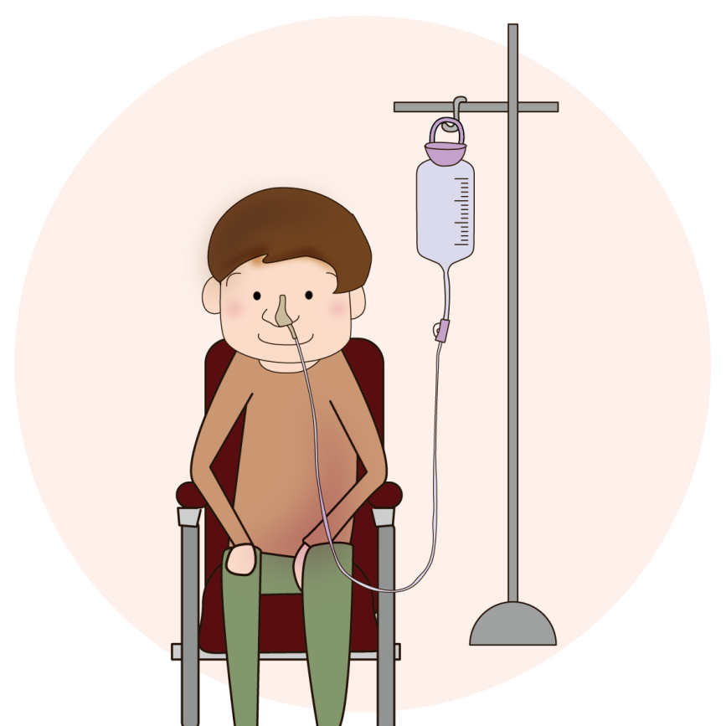
甚麼是殘疾人士?
在香港，常見的殘疾類別包括：
(5) 器官殘障/長期病患
因疾病或治療引起的狀況，
如器官功能障礙或
日常功能受限制。

Slide 10
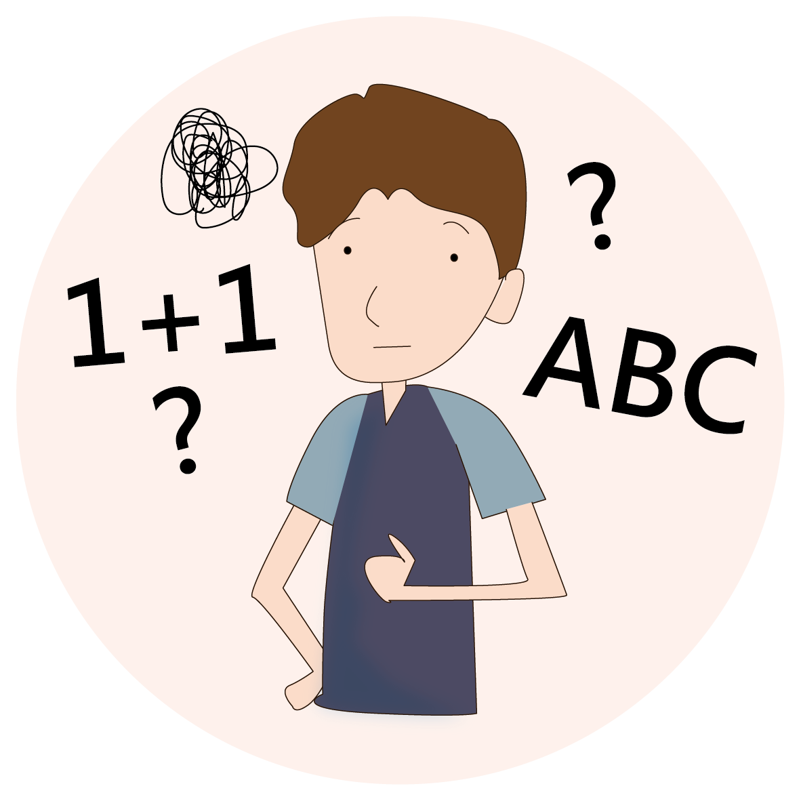
甚麼是殘疾人士?
在香港，常見的殘疾類別包括：
(6) 智障
智力低於一般水平，
學習和適應能力受限制。

Slide 11
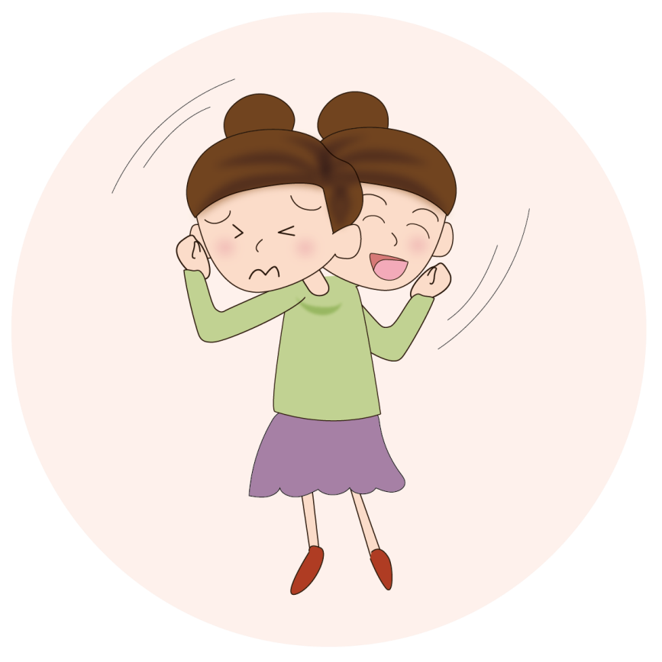
甚麼是殘疾人士?
在香港，常見的殘疾類別包括：
(7) 精神病患者
情緒、心智或行為出現失常或
受到困擾。

Slide 12
甚麼是殘疾人士?
在香港，常見的殘疾類別包括：
(8) 注意力不足/過度活躍症
指無法長時間專注、
活動量過多和自制力較弱。

Slide 13
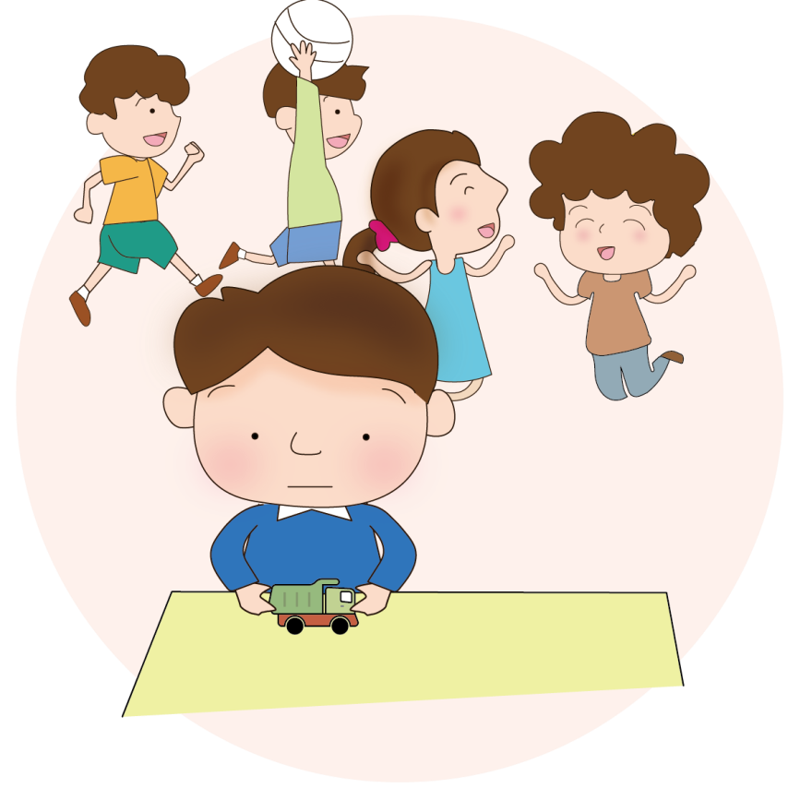
甚麼是殘疾人士?
在香港，常見的殘疾類別包括：
(9) 自閉症
社交及溝通上有障礙。

Slide 14
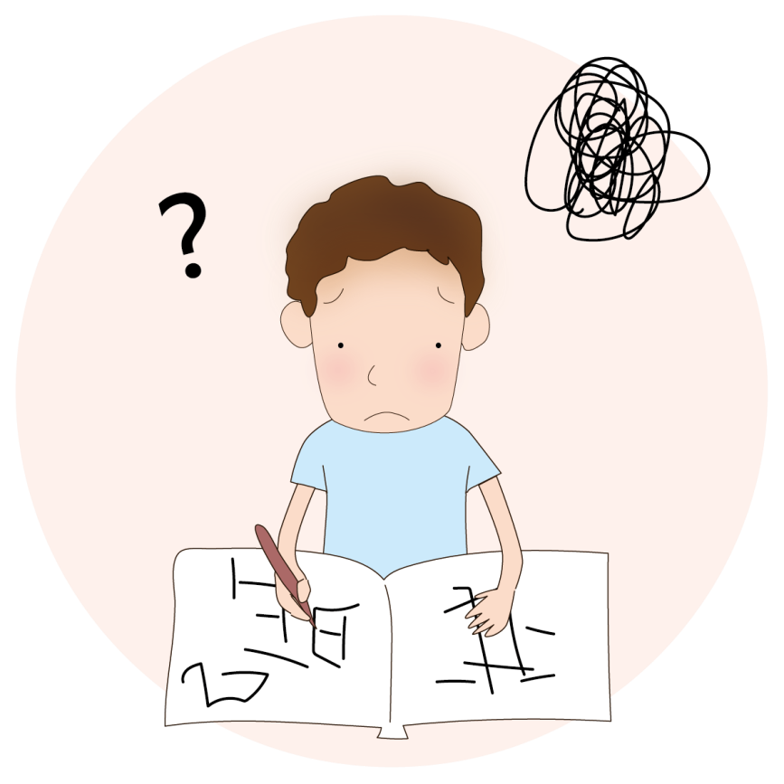
甚麼是殘疾人士?
在香港，常見的殘疾類別包括：
(10) 特殊學習困難
學習表現出現異常，
如讀寫障礙等。

Slide 15
“每種殘疾類別的需要都不一樣，
但我們都應該要支持和理解他們。”

Slide 16
體驗活動： 腿部固定器

Slide 17
腿部固定器
同學們將會模擬腿部行動受限的情況下完成指定任務。
過程中請感受一下肢體活動受限制對生活的影響。

Slide 18
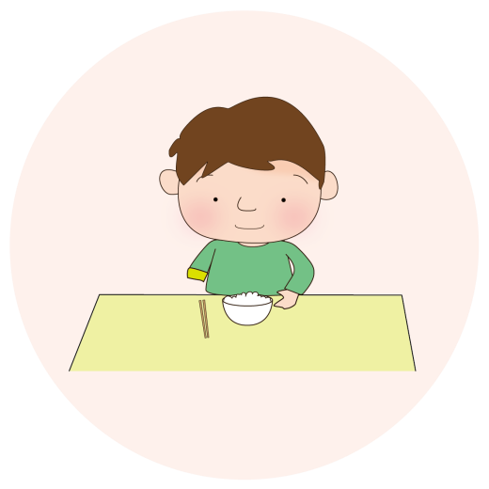
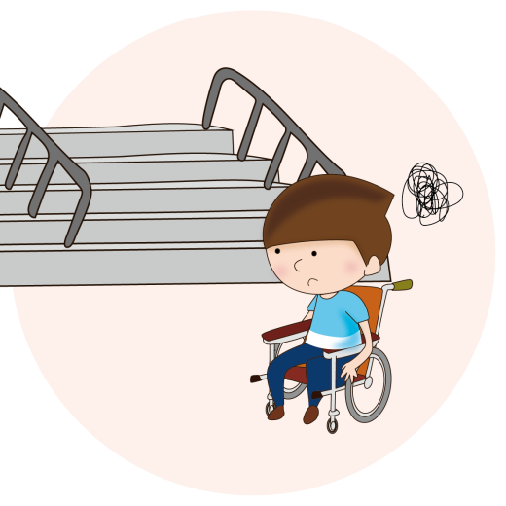
肢體殘疾人士
肢體殘疾人士是指手、腳缺失或功能受損，使他們腿部或手部活動能力受限制，使行動不便或影響日常生活。
部份肢體殘疾人士需要使用手杖、輪椅或電動輪椅輔助走路，如社區上沒有斜道或升降機等無障礙設施，他們出行會非常不便。

Slide 19
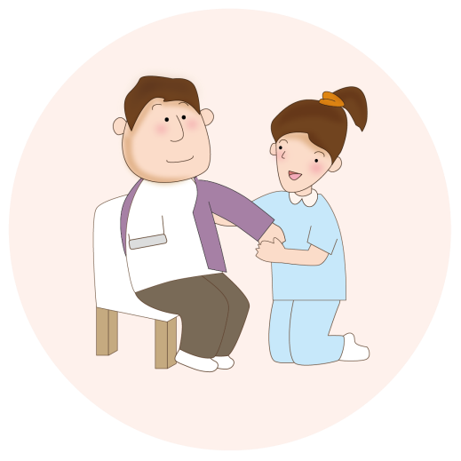
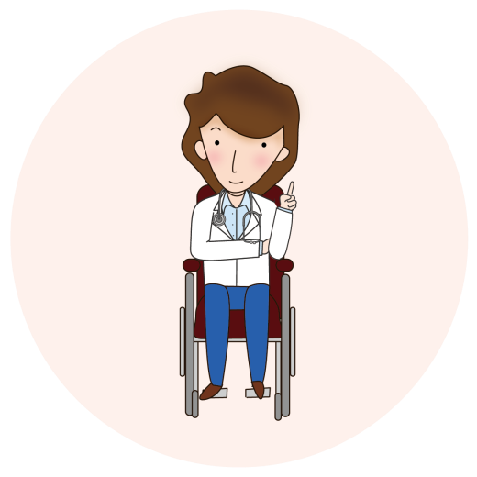
肢體殘疾人士
3. 肢體殘疾程度嚴重者(如四肢癱瘓人士)，他們的生活自理能力亦會受到影響，更有可能需要別人幫助洗澡、穿衣服等。
4. 雖然肢體殘疾人士生活中面對很多的困難和挑戰，但社會上亦有不少肢體殘疾人士，跨越身體上的障礙，取得傑出成就。

Slide 20
認識肢體殘疾人士@Fish
https://youtu.be/rgjQaUewlOc?feature=shared

Slide 21
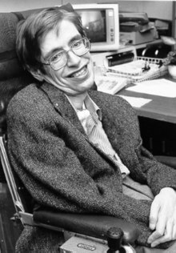
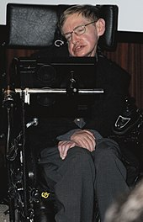
霍金 (1942-2018)
年輕時的霍金已經展現出非凡的學術才能，在牛津大學就讀期間，他的學業成績一直名列前茅。不幸地，霍金在21歲時被診斷出患有肌肉萎縮性脊髓側索硬化症，使他的身體越來越無法控制。

Slide 22
霍金 (1942-2018)
他肌肉萎縮情況日益嚴重，最後更喪失說話能力，只能依靠手指來表達自己的思想以及與外界交流。可是，霍金並沒有因此而放棄自己。雖然他的身體每天都在退步，但他的頭腦卻在不斷進步。即使受到身體上的障礙，但依然無阻他在科學上的研究，在黑洞研究上提出許多重要的觀點和理論，成為世界上最偉大的物理學家之一。
霍金總是以樂觀的心態對待自己的病情，他用親身經歷教導我們，只要我們堅持不放棄，最終我們也能實現自己的夢想。

Slide 23
活動： 「優先座，誰先坐?」

Slide 24
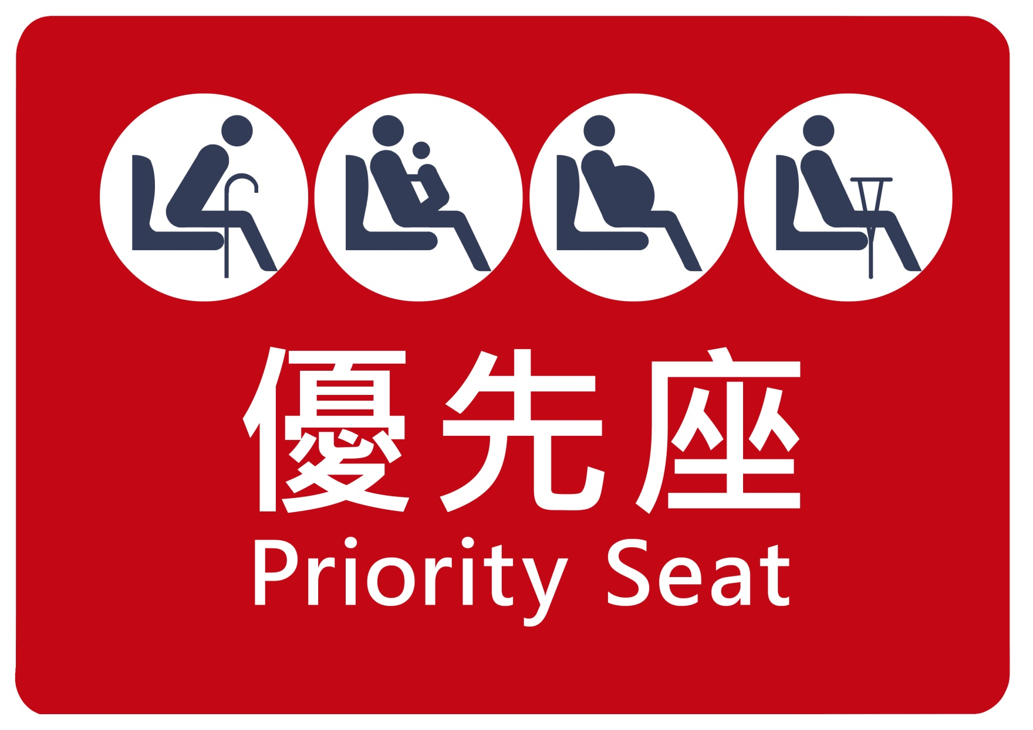
以下哪一個群組應最先使用優先座?

Slide 25
總結
在本課堂中，我們學習到：
不同類別的殘疾人士。
肢體殘疾人士的需要。
每一個人都是獨特的，大家應彼此理解和尊重。
看到別人有需要時，同學可以主動協助。

